Slide 1
Ur Pokémon
Realisierung des alten Kampfbildschirms
der beliebten Pokémon spiele
mit c# und wpf.

Slide 2
Einführung
Realisierung des alten Kampfbildschirms
Verwendung von Visual Studio als Programmieroberfläche
Programmierung einer Konsolenanwendung
Programmierung eines ersten Prototypens mit grafischer Oberfläche
Neuprogrammieren des ersten Prototypen
Erweiterung des neuen Programms um weiter Features
Aufgabebutton
Endbutton
Etc.

Slide 3
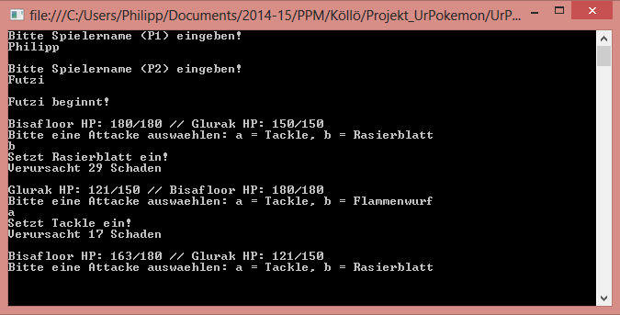
Konsolenanwendung
Pflichtenheft → Konsolenanwendung
Grundstruktur aufbauen
Hilfe für WPF-Anwendung

Slide 4
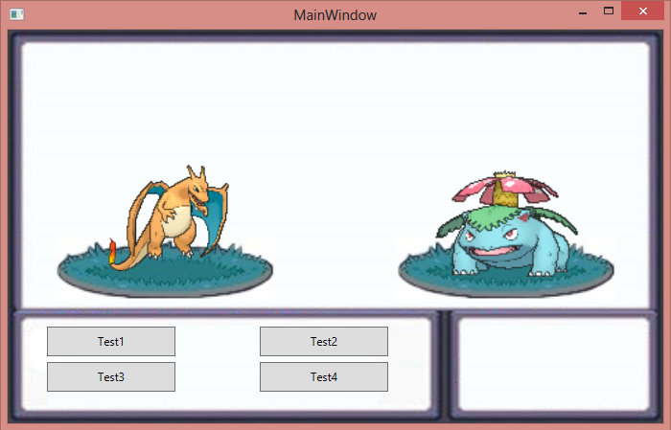
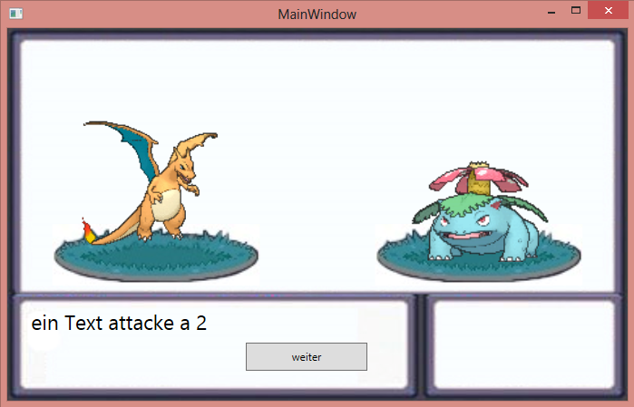
Erster Prototyp
Konsolenanwendung → WPF-Prototyp
Grundaufbau und Attacken-Prototypen

Slide 5
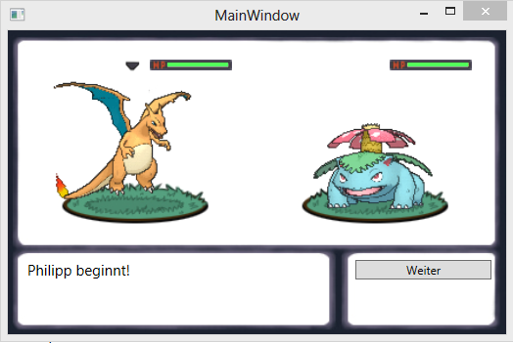
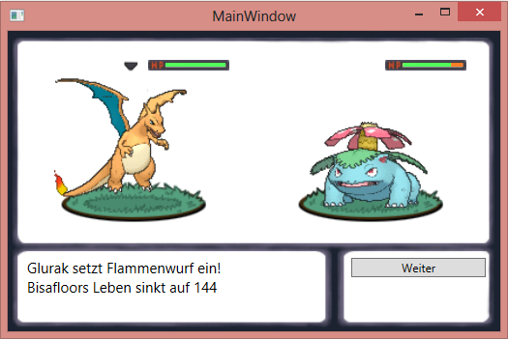
Überarbeiteter Prototyp
Einbau der Lebensrechnung
Lebensbalkenanzeige
Einführungsblidschirm
Namenseingabe
Aufgabebutton
Endbutton
Zufällige Anfangsauslosung
Anzeige der Stärke und der Genauigkeit
Startbutton für neues Spiel

Slide 6
Erklärung der Anwendung
Hier möchten wir euch die Anwendung etwas näher bringen

Slide 7
Probleme bei der Programmierung
Lebensberechnung musste über kreuz erfolgen
Attacken-Animationen können nur mit Threats realisiert werden
Klassendesign musste neu organisiert werden
Schadensausgabe verursachte doppelten Aufruf der Methode
Richtige Soundausgabe
Rechtliche Hindernisse (Copyright Content)

Slide 8
Vielen Dank für eure Aufmerksamkeit

